Slide 1
Situation A de CCF : de la prise d’information à la constitution d’un profil
Les « observables » !

Slide 2
Sur quelles épreuves ?
E42 : Pratiques comptables fiscales et sociales
E5 : Situations de contrôle de gestion et d’analyse financière

Slide 3
Quand et comment ?
Dans le cadre normal de la formation, « au fil de l’eau »
dès la 1ère année
jusqu’à la situation B
Les temps forts :
situation professionnelle (AP + TD + Cours)
activité (Stage)
temps de communication professionnelle
travail d’explicitation

Slide 4
Quoi ?
Tout !
Comportements d’étudiants : un questionnement, une sollicitation d’un étudiant, comportement de groupe, des initiatives…
Réalisations : des productions dans le cadre d’AtPro ou de stage, un travail individuel, une contribution collective.

Slide 5
Quoi et où?
Questionnement
Sollicitation d’un étudiant
Travail individuel
Contribution collective
Retour de stages
Productions écrites et cptes rendus oraux…
TD
AtPro
Cours
Lieu de stage

Slide 6
Principes des observables
Des critères => Référentiel
(arrêté du 3 novembre 2014)
Critère 1
Pour E42 p. 102 du référentiel
Pour E5 p. 106 du référentiel
Critère 2
Critère 3
Critère n
Notes:
Les critères d’évaluation des compétences retenus dans le référentiel s’appuient sur :
- la pertinence : adaptation de la production à la situation, prise en compte des exigences organisationnelles,
- la correction : utilisation correcte des concepts, méthodes et outils,
- la cohérence : utilisation d’une démarche logique qui ne présente pas de contradictions internes (même si elle n’est pas pertinente), choix cohérent des outils, enchaînement logique de ceux-ci, unité de sens de la production,
- la complétude : caractère complet de la réponse, du résultat au regard de ce qui est attendu.
D’autres critères peuvent être identifiés sont la pertinence variera en fonction des objectifs poursuivis, des valeurs à privilégier, d’exigences spécifiques.

Slide 7
4 attitudes d’étudiant-e
SUBIT | EXECUTE | MAITRISE | EST EXPERT
- Coopère
- Réalise
- Créatif
- Autonome
- Force de proposition
- S‘interroge
- Guidance ++
- Justifie
- Fuite
- Recherche incohérente
- Sollicite ++
- Leadership
- Besoin d‘être rassuré
- Fait adhérer
- Clique de partout
- Besoin de validation à chaque étape
Attentisme (ne fait rien)

Slide 8
Pour 4 niveaux de maîtrise
TI
I
S
TS

Slide 9
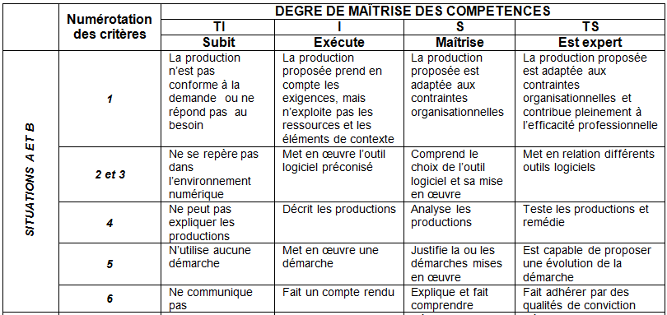
Exemple pour E42
DOCUMENT DE TRAVAIL
Notes:
Compétences générales :
s’approprier un contexte professionnel, des démarches et des procédures,
utiliser de manière pertinente les ressources offertes par le SIC pour améliorer son efficacité,
expliquer et justifier les productions réalisées et la démarche mise en œuvre.
Critères de l’évaluation des compétences :
1 Qualité des productions réalisées
2 Efficacité dans la mise en œuvre de l’environnement numérique mobilisé pour réaliser les productions
3 Pertinence des solutions numériques retenues pour effectuer les traitements
4 Capacité à prendre en compte les ajustements demandés
5 Précision et rigueur de la présentation des productions réalisées et de la démarche mise en œuvre
6 Pertinence et justification des démarches mises en œuvre
7 Qualité et efficacité de la communication

Slide 10
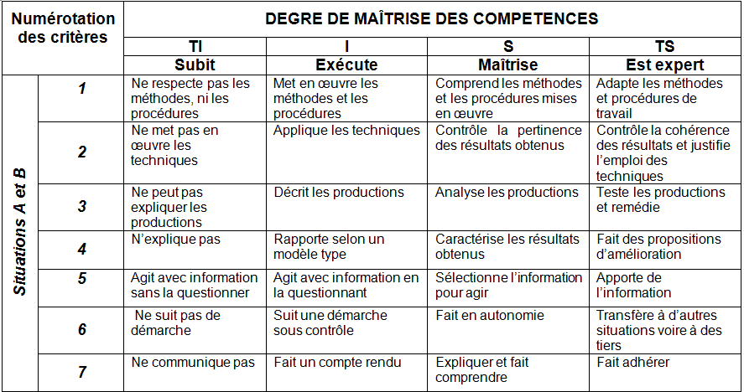
Exemple pour E5
DOCUMENT DE TRAVAIL
Notes:
Ensemble des compétences de P5, P6 et P7.
Critères d’évaluation :
1 Respect et mise en œuvre des méthodes, des procédures de travail en vigueur
2 Maitrise des techniques et des méthodes de traitement des informations financières et de gestion
3 Qualité et conformité des documents produits
4 Pertinence de l’analyse
Efficacité dans la mise en œuvre de l’environnement numérique mobilisé pour réaliser les productions demandées
5 Qualité de l’adaptation du candidat à la spécificité des situations rencontrées et à ses aléas
6 Pertinence et justification des démarches mises en œuvre
7 Qualité et efficacité de la communication

Slide 11
Les observables : quelle utilité ?
Prendre des informations sur la manière dont les étudiants réalisent leurs travaux…
Interroger la nature des travaux demandés
Préciser les compétences visées par les missions confiées
…pour mesurer le degré de maîtrise des compétences

